Slide 1
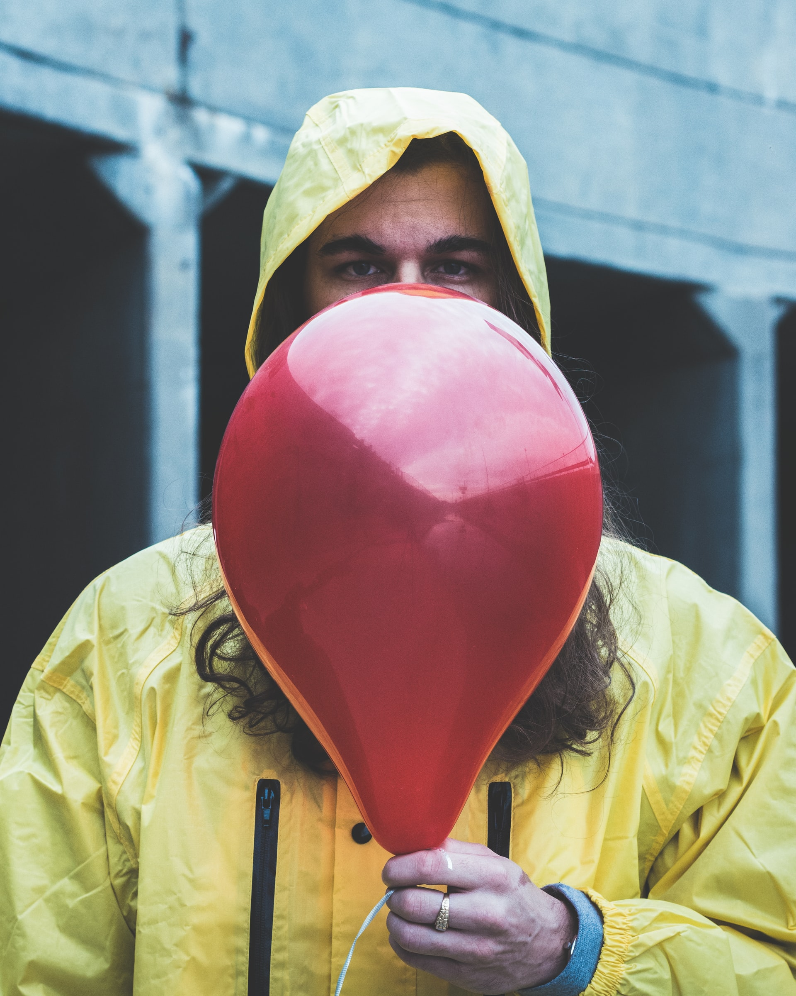
Выполнила Юлия Кузнецова
Анализ романов Стивена Кинга
Май 2022

Slide 2
Объём исследования
Анализ включает 63 романа Стивена Кинга на английском языке.
1974 Carrie 1975 'Salem's Lot 1977 The Shining 1977 Rage 1979 The Long Walk 1979 The Dead Zone 1980 Firestarter 1981 Roadwork 1981 Cujo 1982 The Running Man 1982 The Gunslinger 1983 Christine 1983 Pet Sematary 1983 Cycle of the Werewolf 1984 The Talisman 1984 The Eyes of the Dragon | 1984 Thinner 1986 It 1987 The Drawing of the Three 1987 Misery 1987 The Tommyknockers 1989 The Dark Half 1990 The Stand 1991 The Waste Lands 1991 Needful Things 1992 Gerald's Game 1992 Dolores Claiborne 1994 Insomnia 1995 Rose Madder 1996 The Green Mile 1996 Desperation 1996 The Regulators | 1997 Wizard and Glass 1998 Bag of Bones 1999 The Girl Who Loved Tom Gordon 2001 Dreamcatcher 2001 Black House 2002 From a Buick 8 2003 Wolves of the Calla 2004 Song of Susannah 2004 The Dark Tower 2005 The Colorado Kid 2006 Cell 2006 Lisey's Story 2007 Blaze 2008 Duma Key 2009 Under the Dome 2011 11/22/63 | 2012 The Wind Through the Keyhole 2013 Joyland 2013 Doctor Sleep 2014 Mr. Mercedes 2014 Revival 2015 Finders Keepers 2016 End of Watch 2017 Gwendy's Button Box 2017 Sleeping Beauties 2018 The Outsider 2018 Elevation 2019 The Institute 2021 Later 2021 Billy Summers 2022 Gwendy's Final Task

Slide 3
Метод сравнения
Для анализа использовался инструмент TfidfVectorizer из библиотеки sklearn. Он превращает документы в матрицу чисел TF-IDF (term frequency — inverse document frequency; частота термина — обратная частота документа).
TF-IDF — мера оригинальности (веса) слова, при которой частота слова в документе сравнивается с количеством документов, в которых встречается слово. Оценивается только частота слов в документе; при этом информация об относительном положении слов игнорируется. В итоге для каждой пары книг получается число от 0 (наименьшее сходство) до 1 (наибольшее сходство).

Slide 4
Самые похожие романы
Оказалось, что все из наиболее похожих романов в парах похожих произведений (степень сходства ≥ 0,95) написаны после 2009 года (кроме книги «Мешок с костями»).
 |  |  | Similarity
Pair 1 | End Of Watch (2016) | Finders Keepers (2015) | 0.966924
Pair 2 | Gwendy’s Button Box (2017) | Gwendy’s Final Task (2022) | 0.965771
Pair 3 | Joyland (2013) | Under The Dome (2009) | 0.964749
Pair 4 | Joyland (2013) | Revival (2014) | 0.956291
Pair 5 | Joyland (2013) | Bag Of Bones (1998) | 0.951275
Pair 6 | Joyland (2013) | The Outsider (2018) | 0.950588
Pair 7 | Revival (2014) | Under The Dome (2009) | 0.950219

Slide 5
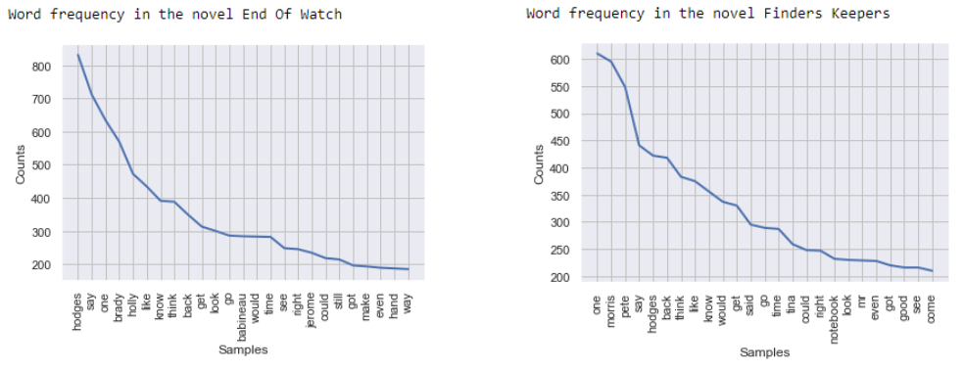
Самые похожие романы
End Of Watch и Finders Keepers — это две части трилогии о Билле Ходжесе, которые вышли одна за другой. Логично, что они похожи.

Slide 6
Самые похожие романы
Gwendy’s Final Task — продолжение романа Gwendy’s Button Box. Тоже неудивительно, что у них много сходства по частоте слов.
Однако Joyland сильно похожа сразу на четыре романа, с которыми не входит в один цикл: Bag Of Bones, Under The Dome, Revival, Outsider. При этом последние три также все похожи между собой.

Slide 7
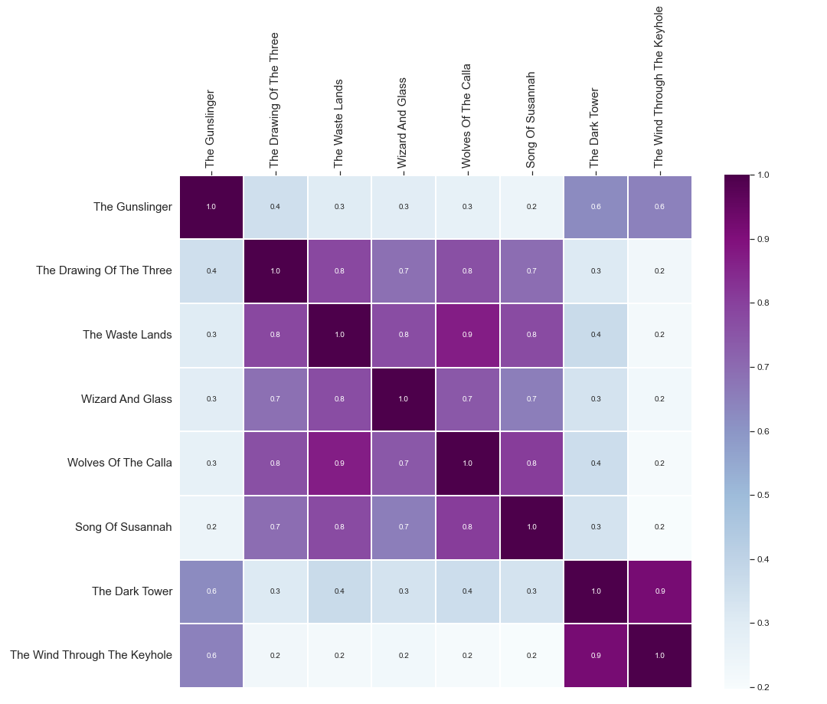
Сходство внутри цикла The Dark Tower

Slide 8
Сходство внутри цикла The Dark Tower
Выделяются две группы книг:
1) The Drawing Of The Three, The Waste Lands, Wizard and Glass, Wolves Of The Calla и Song of Susannah оказались довольно похожи между собой: их пары имеют степень сходства 0,7–0,9.
2) The Gunslinger, The Dark Tower и The Wind Through The Keyhole стоят особняком: они похожи друг на друга, но не похожи на остальные книги цикла. «Стрелок» — самый первый роман цикла, «Тёмная башня» — последний, а «Ветер сквозь замочную скважину» был написан вообще после завершения основного цикла, действие этого произведения происходит в промежутке между концом четвёртой и началом пятой книг.

Slide 9
Романы, написанные в соавторстве
Пять романов были написаны в соавторстве:
The Talisman / «Талисман» (1984, с Питером Страубом)
Black House / «Чёрный дом» (2001, с Питером Страубом)
Gwendy’s Button Box / «Гвенди и её шкатулка» (2017, с Ричардом Чизмаром)
Sleeping Beauties / «Спящие красавицы» (2017, с Оуэном Кингом)
Gwendy’s Final Task / «Последняя задача Гвенди» (2022, с Ричардом Чизмаром)
Анализ показал следующее:
Как и ожидалось, «Талисман» и «Чёрный дом» оказались довольно отличными от других романов Кинга (степень сходства < 0,5)
«Гвенди и её шкатулка» и «Последняя задача Гвенди» похожи в основном только друг на друга
Однако роман «Спящие красавицы», написанный в соавторстве с сыном писателя, похож на сразу множество произведений Стивена Кинга

Slide 10
Романы, похожие на Sleeping Beauties
Следующие романы Стивена Кинга очень похожи на Sleeping Beauties (степень сходства ≥ 0.85):
Joyland (2013) | 0.949744 | The Wind Through The Keyhole (2012) | 0.914879
Under The Dome (2009) | 0.945271 | The Colorado Kid (2005) | 0.913519
Revival (2014) | 0.938211 | Cell (2006) | 0.913498
The Outsider (2018) | 0.935828 | Billy Summers (2021) | 0.911454
Bag Of Bones (1998) | 0.933672 | The Regulators (1996) | 0.910473
Needful Things (1991) | 0.928754 | The Dark Tower (2004) | 0.910413
Later (2021) | 0.928649 | Elevation (2018) | 0.907241
Duma Key (2008) | 0.928171 | Blaze (2007) | 0.895995
Doctor Sleep (2013) | 0.923030 | Mr Mercedes (2014) | 0.887420
The Institute (2019) | 0.916117 | Insomnia (1994) | 0.874596

Slide 11
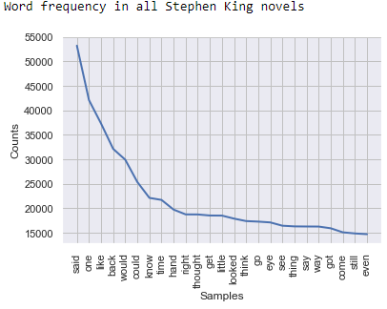
Частота слов во всех романах Стивена Кинга

Slide 12
Контакты
GITHUB: github.com/kooznitsa
EMAIL: jukuznetswork@gmail.com

